Slide 1
THI ĐUA DẠY TỐT – HỌC TỐT
ỦY BAN NHÂN DÂN THÀNH PHỐ QUY NHƠN
Năm học: 2024-2025
TRƯỜNG THCS ĐỐNG ĐA
Họ và tên GV: Vũ Tiểu Thanh

Slide 3
THỂ LỆ TRÒ CHƠI
Trò chơi : AI NHANH HƠN
Chia lớp thành 4 nhóm, mỗi nhóm 6 thành viên
Các nhóm tham gia trò chơi “Ai nhanh hơn” trong thời gian 3 phút. Yêu cầu các nhóm ghi lại các sản phẩm của trồng trọt trong thời gian nhanh nhất. Đồng thời đại diện nhóm trình bày hiểu biết ban đầu về tầm quan trọng của trồng trọt.

Slide 4
Ai về đích trước?
ĐÍCH

Slide 5
VIDEO VỀ CÁC SẢN PHẨM TRỒNG TROT

Slide 6
TUẦN 1 – TIẾT 1
BÀI 1
NGHỀ TRỒNG TRỌT Ở VIỆT NAM

Slide 7
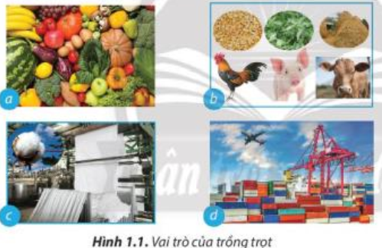
1. Vai trò, triển vọng của trồng trọt ở Việt Nam
Trồng trọt có vai trò gì trong nền kinh tế?

Slide 8
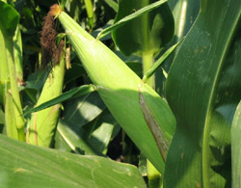
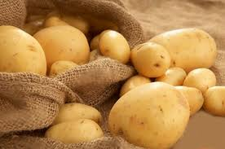
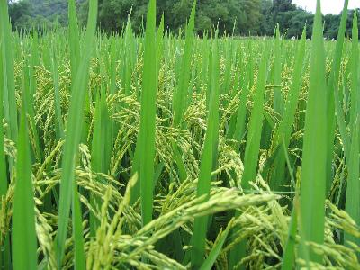
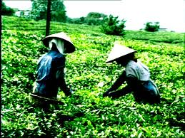
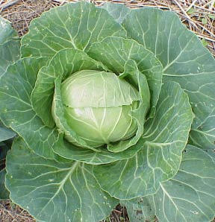
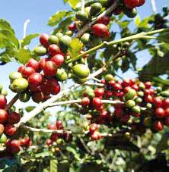
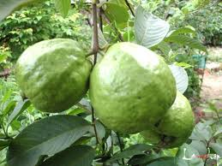
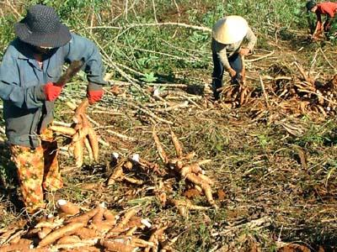
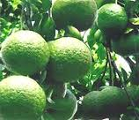
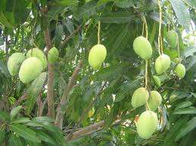
Cây mía
Cây ngô ( bắp)
Khoai tây
Cà rốt
Cây lúa
Cây chè
Bắp cải
Cây cà phê
Cây xoài
Cây ổi
Cây sắn (khoai mì)
Cây cam

Slide 9
Cây lương thực

Slide 10
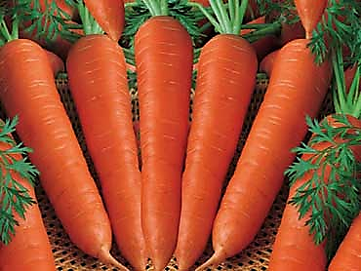
Cây thực phẩm

Slide 11
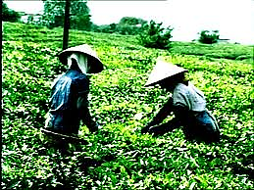
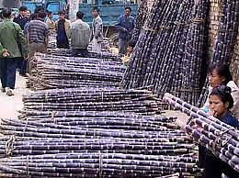
Cây công nghiệp

Slide 12
1.1 Vai trò của trồng trọt ở Việt Nam
- Cung cấp lương thực, thực phẩm cho con người
- Cung cấp thức ăn chăn nuôi
- Cung cấp nguyên liệu công nghiệp chế biến
- Cung cấp nguyên liệu cho xuất khẩu
- Tạo việc làm tăng thu nhập cho người lao động
- Tạo, môi trường sống trong lành cho con người

Slide 13
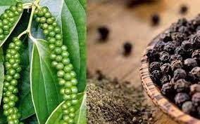
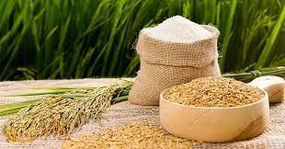
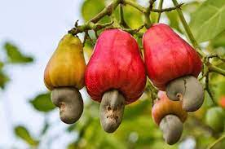
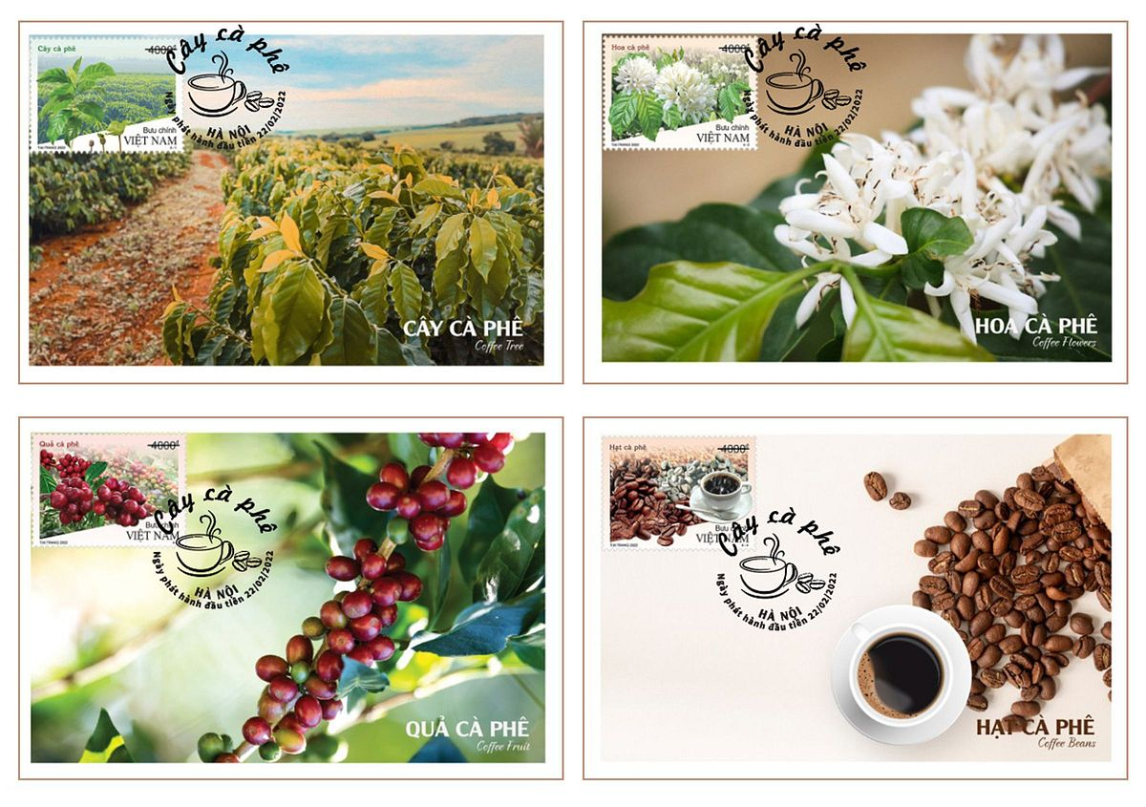
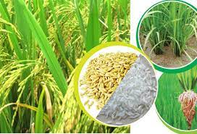
Hồ tiêu
Cà phê
Lúa gạo
Hạt điều

Slide 14
Tiết 1 Bài 1 NGHỀ TRỒNG TRỌT Ở VIỆT NAM
1. Vai trò, triển vọng của trồng trọt ở Việt Nam
1.1.Vai trò của trồng trọt ở Việt Nam
- Cung cấp lương thực, thực phẩm cho con người.
- Cung cấp nguyên liệu cho công nghiệp.
- Cung cấp thức ăn cho chăn nuôi.
Cung cấp nông sản để xuất khẩu.
Tạo việc làm cho người lao động.

Slide 15
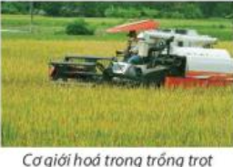
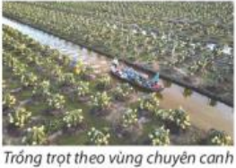
1.2. Triển vọng của trồng trọt ở Việt Nam
Những biện pháp minh họa hình 1.2 giúp lĩnh thực trồng trọt phát triển như thế nào?

Slide 16
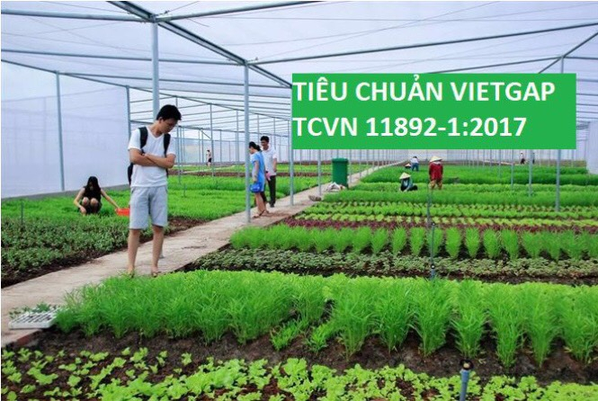
Trồng trọt theo tiêu chuẩn VietGap: nâng cao chất lượng sản phẩm (sạch, ngon, nhiều chất dinh dưỡng…)

Slide 17
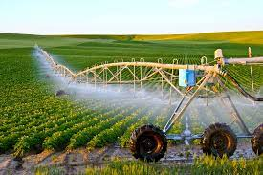
Hiện đại hóa trồng trọt: áp dụng máy móc vào trong trồng trọt giúp nâng cao năng suất sản phẩm.

Slide 18
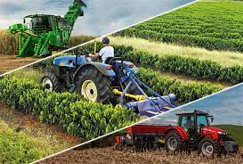
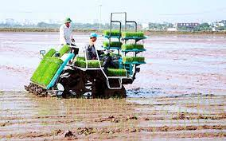
Cơ giới hóa trồng trọt: thúc đẩy phát triển hiệu quả và bền vững nông nghiệp.

Slide 19
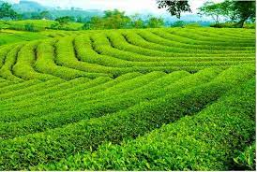
Trồng trọt theo vùng chuyên canh: tăng năng suất cây trồng và chất lượng nông sản.

Slide 20
Vì sao trồng trọt ở nước ta cần cơ cấu lại cây trồng theo quy mô lớn ?
Giúp đảm bảo vững chắc an ninh lương thực trước mắt và lâu dài.
Tăng thu nhập cho người nông dân, góp phần xóa đói giảm nghèo.
Ổn định chính trị xã hội.
Bảo vệ môi trường và thích ứng với biến đổi khí hậu.

Slide 21
Tiết 1 Bài 1 NGHỀ TRỒNG TRỌT Ở VIỆT NAM
1.2. Triển vọng của trồng trọt ở Việt Nam
Trồng trọt ở Việt Nam có triển vọng phát triển theo hướng ứng dụng công nghệ cao, tạo các vùng canh tác đạt chuẩn để nâng cao chất lượng sản phẩm, đáp ứng nhu cầu tiêu thụ trong nước và xuất khẩu.

Slide 22
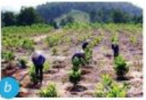
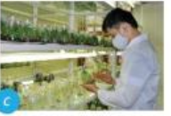
2. Định hướng nghề nghiệp trong lĩnh vực trồng trọt.
2.1. Đặc điểm cơ bản của các nghề trong lĩnh vực trồng trọt (SGK)
Kể tên các nghề trong trồng trọt được minh họa trong hình?

Slide 23
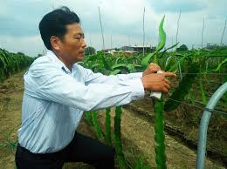
NHÀ TRỒNG TRỌT: nghiên cứu cây trồng (kĩ thuật canh tác, chăm sóc cây trồng, bảo tồn và khai thác sản phẩm từ cây trồng).

Slide 24
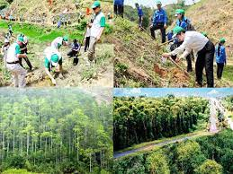
Kĩ thuật viên lâm nghiệp: Làm việc liên quan đến cây rừng (giám sát, hỗ trợ nghiên cứu lâm nghiệp, quản lí khai thác, bảo tồn tài nguyên và bảo vệ môi trường rừng).

Slide 25
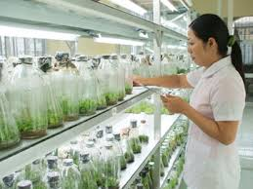
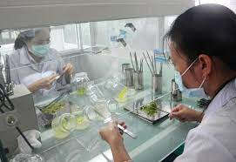
Nhà nuôi cấy mô: Nhân giống cây trồng (nghiên cứu mô tế bào, điều kiện nuôi cấy mô tế bào phù hợp với từng giống cây trồng)

Slide 26
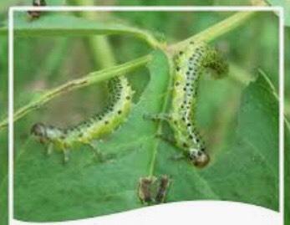
MỘT SỐ NGÀNH NGHỀ KHÁC
Nhà bệnh học thực vât

Slide 27
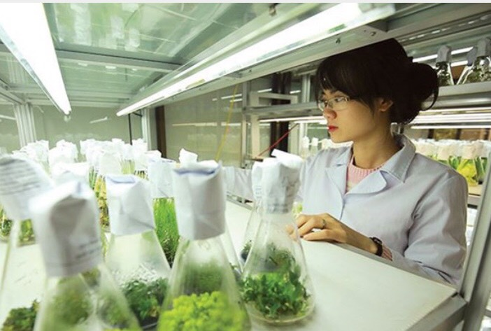
Kĩ thuật viên trồng trọt

Slide 28
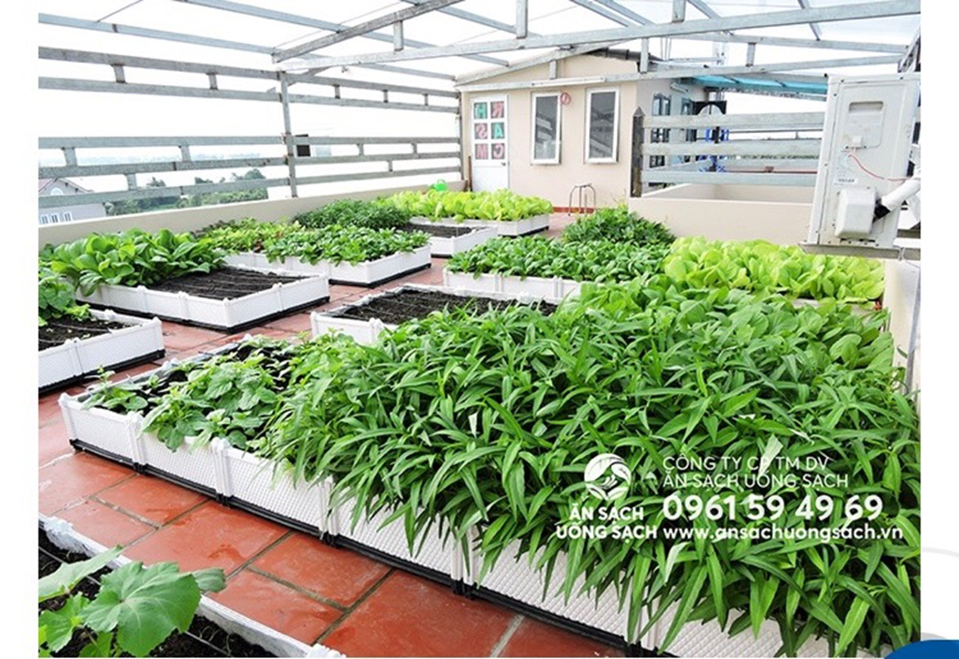
Nhà tư vấn làm vườn

Slide 29
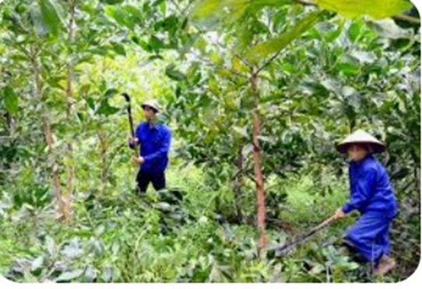
Lao động trồng rừng và chăm sóc rừng lấy gỗ

Slide 30
Để làm được các công viêc trong hình 1.4 người lao động cần có những kiến thức, kĩ năng như thế nào?

Slide 31
Để làm được công việc như trong hình 1.4, người lao động cần có những kiến thức, kĩ năng:
Nhận biết sâu, bệnh hại: có kiến thức về đặc điểm, sinh trưởng phát triển cây trồng, kĩ năng chăm sóc, phòng trừ sâu, bệnh cho cây trồng.
Sử dụng máy móc trong trồng trọt: Có kiến thức về khí hậu, tính chất đất trồng, kĩ năng sử dụng, bảo quản tốt các thiết bị, dụng cụ trong lĩnh vực trồng trọt.
Chăm sóc cắt, tỉa cây trồng: Có kiến thức về đặc điểm, sinh trưởng phát triển cây trồng, kĩ năng chăm sóc cây trồng, có tinh thần trách nhiệm.

Slide 32
Tiết 1 Bài 1 NGHỀ TRỒNG TRỌT Ở VIỆT NAM
2.2. Yêu cầu đối với người lao động trong lĩnh vực trồng trọt.
Người lao động cần có kiến thức về trồng và chăm sóc cây trồng, khả năng sử dụng máy móc, thiết bị trong trồng trọt và có sức khỏe, tinh thần, trách nhiệm đối với nghề nghiệp.

Slide 33
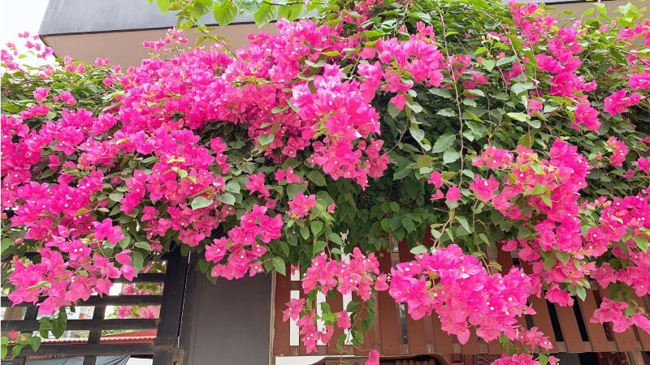
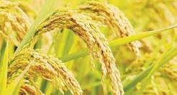
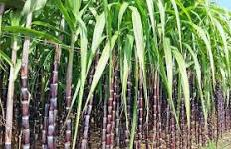
LUYỆN TẬP
Hãy kể ba sản phẩm từ trồng trọt mà gia đình em sử dụng? Mỗi sản phẩm thể hiện vai trò nào của trồng trọt?
Ba sản phẩm trồng trọt, gia đình em sử dụng:
Lúa: cung cấp lương thực.
Mía : cung cấp thực phẩm.
Hoa giấy: làm cảnh

Slide 34
Quan sát hình 1.5 cho biết mỗi hoạt động minh họa nghề nào trong lĩnh vực trồng trọt ?
Hình 1.5a: Nghề đốn củi, làm gỗ
Hình 1.5b: Nông dân, trồng lúa
Hình 1.5c: Nhà làm vườn, trồng cây cảnh

Slide 35
Vận dụng
Địa phương em phát triển những nghề nào trong lĩnh vực trồng trọt? Những nghề đó tác động như thế nào đến kinh tế địa phương em?
XEM TRƯỚC BÀI 2

Slide 36
TÓM TẮT NỘI DUNG BÀI HỌC
1. Vai trò, triển vọng của trồng trọt ở Việt Nam
1.1.Vai trò của trồng trọt ở Việt Nam
- Cung cấp lương thực, thực phẩm cho con người.
- Cung cấp nguyên liệu cho công nghiệp.
- Cung cấp thức ăn cho chăn nuôi.
- Cung cấp nông sản để xuất khẩu.
- Tạo việc làm cho người lao động.
1.2. Triển vọng của trồng trọt ở Việt Nam
Trồng trọt ở Việt Nam có triển vọng phát triển theo hướng ứng dụng công nghệ cao, tạo các vùng canh tác đạt chuẩn để nâng cao chất lượng sản phẩm, đáp ứng nhu cầu tiêu thụ trong nước và xuất khẩu.
2. Định hướng nghề nghiệp trong lĩnh vực trồng trọt.
2.1. Đặc điểm cơ bản của các nghề trong lĩnh vực trồng trọt
Một số nghề phổ biến trong lĩnh vực trồng trọt: nhà trồng trọt, nhà nuôi cấy mô thực vật, nhà bệnh học thực vật, nhà tư vấn làm vườn, kĩ thuật viên trồng trọt…
2.2. Yêu cầu đối với người lao động trong lĩnh vực trồng trọt.
Người lao động cần có kiến thức về trồng và chăm sóc cây trồng, khả năng sử dụng máy móc, thiết bị trong trồng trọt và có sức khỏe, tinh thần, trách nhiệm đối với nghề nghiệp.

Slide 37
GHI NHỚ
Ngành trồng trọt có vai trò chính: cung cấp lương thực, thực phẩm cho con người, thức ăn cho vật nuôi, nguyên liệu cho nghành công nghiệp chế biến và xuất khẩu, tạo việc làm cho người lao động.
Trồng trọt ở Việt Nam có triển vọng phát triển theo hướng ứng dụng công nghiệp hóa, tự động hóa nông nghiệp, công nghệ cao, tạo các vùng canh tác đạt chuẩn để nâng cao chất lượng sản phẩm, đáp ứng nhu cầu tiêu thụ trong nước và xuất khẩu.
Một số nghề phổ biến trong lĩnh vực trồng trọt: nhà trồng trọt, nhà nuôi cấy mô thực vật, nhà bệnh học thực vật, nhà tư vấn làm vườn, kĩ thuật viên trồng trọt…

Slide 38
NÔNG TRẠI CỦA TÔI

Slide 39
THỂ LỆ TRÒ CHƠI
Chia lớp làm 2 đội: Mỗi đội sẽ trả lời câu hỏi sau khi giành được quyền trả lời.
Mỗi câu đúng sẽ được 2 điểm
Sau khi kết thúc trò chơi: Đội nào nhiều điểm hơn đội đó giành chiến thắng
NÔNG TRẠI CỦA TÔI

Slide 40
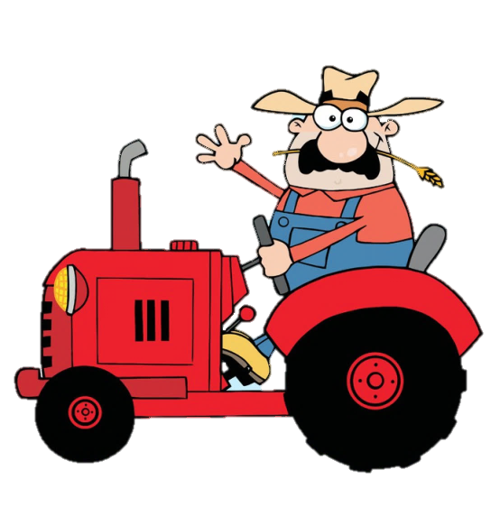

Slide 41
Vai trò của trồng trọt là?
Ngành trồng trọt có vai trò chính: cung cấp lương thực, thực phẩm cho con người, thức ăn cho vật nuôi, nguyên liệu cho nghành công nghiệp chế biến và xuất khẩu, tạo việc làm cho người lao động.

Slide 42
Vì sao phương thức trồng trọt đang chuyển dần sang hướng hình thành các vùng chuyên canh cây trồng
A. Tạo cảnh quan đẹp mặt cho khách du lịch, giúp môi trường xanh, sạch.
B. Do sở thích và khả năng canh tác của người lao động.
C. Do nhu cầu sử dụng sản phẩm cây trồng của người lao động.
D. Tạo thuận lợi cho việc canh tác, ứng dụng hiệu quả thành tựu khoa học kĩ thuật.
D. Tạo thuận lợi cho việc canh tác, ứng dụng hiệu quả thành tựu khoa học kĩ thuật.

Slide 43
Lí do mà trồng trọt ở nước ta cần cơ cấu lại cây trồng theo quy mô lớn.
A. Thực hiện mong muốn của các nhà quản lí cây trồng.
B. Giúp tăng số lượng sản phẩm xuất khẩu và nhập khẩu trong nước.
C. Tạo thuận lợi cho việc canh tác, bảo quản, chế biến và tiêu thụ sản phẩm.
D. Tạo thuận lợi cho hoạt động tham quan, du lịch của địa phương.
C. Tạo thuận lợi cho việc canh tác, bảo quản, chế biến và tiêu thụ sản phẩm.

Slide 44
Các yêu cầu cần đáp ứng của người lao động phù hợp với nghề trong lĩnh vực trồng trọt là
Đam mê, yêu cây xanh, yêu thiên nhiên.
Có kiến thức về cách trồng cây.
Thích chăm sóc và quan sát cây phát triển.
Tất cả các phương án trên.
D. Tất cả các phương án trên.

Slide 45
Nghề trồng trọt nào phổ biến nhất ở địa phương em? Vì sao?
Tùy từng địa phương

